Slide 1
《数据结构及其算法》
Data Structure and Algorithm
刘 东
信息科学技术学院
中国科学技术大学

Slide 2
第3章 栈和队列
3.1 栈的基本概念
3.2 栈的表示与实现
3.3 栈的应用
3.4 队列的基本概念
3.5 队列表示与实现
3.6 队列的应用
3.7 递归应用示例

Slide 3
3.1 栈的基本概念
栈(stack)：限定仅在表尾进行插入或删除操作的线性表
从数据结构角度看，栈也是线性表，或操作受限的线性表，称为限定性数据结构
Data_Structure = (D,S)
从抽象数据类型角度看，允许的操作不一样，则数据类型不同
ADT = (D,S,P)

Slide 4
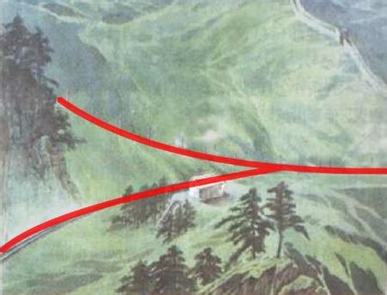
设栈S = (a₁,a₂,...,a_{n})
a₁称为栈底(bottom)元素
a_{n}称为栈顶(top)元素
栈顶插入元素 – 入栈
栈顶删除元素 – 出栈
后进先出(last in first out, LIFO)
出栈
入栈
栈顶
a_{n}
…
a₂
栈底
a₁
詹天佑设计的人字形铁路（北京青龙桥车站附近）

Slide 5
3.2 栈的表示与实现
顺序栈：栈的顺序存储结构
类似顺序表
由于总在栈顶插入、删除，保留栈顶位置方便操作
typedef struct {
ElemType *elem; // 基地址
int stacksize; // 当前分配内存大小，单位是sizeof(ElemType)
int top; // 栈顶位置，定义为表长-1
} SqStack;

Slide 6
顺序栈基本操作的实现（算法3.1~3.3）
void InitStack_sq(SqStack &S, int msize) {
S.elem = new ElemType[msize];
S.stacksize = msize;
S.top = -1;
}
void DestroyStack_sq(SqStack &S) {
delete []S.elem;
S.stacksize = 0;
S.top = -1;
}
bool GetTop_sq(SqStack S, ElemType &e) {
if (S.top == -1) return false;
e = S.elem[S.top];
return true;
}

Slide 7
顺序栈基本操作的实现（算法3.4、3.5）
const int SQSTACK_INC_SIZE = 10;
void Increment(SqStack &S, int inc_size = SQSTACK_INC_SIZE) {
ElemType *a = new ElemType[S.stacksize + inc_size];
for (int i=0; i<=S.top; ++i) a[i] = S.elem[i];
delete []S.elem; S.elem = a;
S.stacksize += inc_size;
}
void Push_sq(SqStack &S, ElemType e) {
if (S.top == S.stacksize-1) Increment(S);
S.elem[++S.top] = e;
}
bool Pop_sq(SqStack &S, ElemType &e) {
if (S.top == -1) return false;
e = S.elem[S.top--];
return true;
}

Slide 8
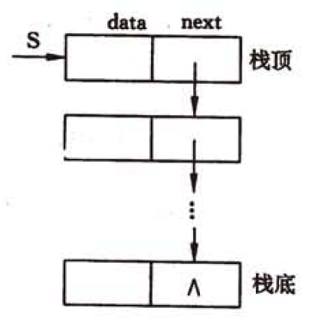
链栈：栈的链式存储结构
类似链表
由于插入、删除只在栈顶进行，因此将栈顶设为首元结点，方便操作
链栈基本操作的实现（算法3.6、3.7）
typedef LinkList LinkStack;
void InitStack_L(LinkStack &S) {
S = NULL;
}
void DestroyStack_L(LinkStack &S) {
while (S) {
LinkStack p = S; S = S->next; delete p;
}
}

Slide 9
链栈基本操作的实现（算法3.8~3.10）
bool GetTop_L(LinkStack S, ElemType &e) {
if (!S) return false;
e = S->data; return true;
}
void Push_L(LinkStack &S, ElemType e) {
LinkStack p = new LNode;
p->data = e; p->next = S; S = p;
}
bool Pop_L(LinkStack &S, ElemType &e) {
if (!S) return false;
LinkStack p = S; S = S->next;
e = p->data; delete p; return true;
}
思考：顺序栈和链栈何者更优？为什么？

Slide 10
3.3 栈的应用
例：数制转换问题
基本等式：N = (N div d) × d + N mod d
计算过程
算出的余数逆序排列即为输出结果
可以利用栈实现
算法3.11
余数
4
0
5
2
8
1348
8
168
8
21
void conversion(int N, int d) {
if (N<=0 || d<=0) ErrorMsg("Input error");
Stack S; InitStack(S);
while (N) { Push(S, N%d); N = N/d; }
int e;
while (Pop(S, e)) { cout << e; }
cout << endl;
}
8
2
0
(1348)₁₀=(2504)₈

Slide 11
例：括号匹配问题
如{[(3+5)×2]-7}÷3是合法的表达式，[(3+5]×2)-7或者((3+5)×2]-7)÷3非法
规则：从左向右，第一个出现的右括号需要和最后一个出现的左括号配对，“后进先出”
算法3.12
初始化栈
从左向右读入表达式中的括号
如果是左括号，进栈
如果是右括号，检查栈顶的左括号是否与它配对，若配对则左括号出栈，否则错误
读入结束后，栈应该是空的，否则错误
思考：如何对算法进行改进，进一步检查括号的优先级？即：[]中不能有{}，()中不能有[]和{}

Slide 12
例：表达式求值问题（算符优先法）
一般的算术表达式又称中缀表达式(infix notation)，如：4×2+(7-8÷2)，运算符在操作数中间，需要用括号来表示运算顺序
例：计算一位整数、无括号的四则运算7-8÷2+…
7 操作数 - 运算符 8 操作数
此时不能计算7-8，后续可能×或÷，7、8、-分别保存
÷ 运算符 2 操作数 + 运算符
前一运算符÷可做，因为÷优先于+
计算8（前一操作数）÷2，运算结果为4
再前一运算符-可做，因为左侧-优先于+
计算7-4，运算结果为3，保存
……

Slide 13
运算符：要和前一个比较优先级
操作数：要和前一个进行计算
表达式求值算法
运算符栈保存暂时不能计算的运算符
操作数栈保存暂时不能计算的操作数或中间结果
虚设一对'#'构成整个表达式的界限符(delimiter)
读入操作数直接入栈
读入运算符或()或#，进行算符优先级判断和相应操作
设两个栈

Slide 14
例：计算#4×2+(7-8÷2)#的过程
+
)
)
÷
4×2
-
2
8÷2
-
(
8
(
4
×
2
+
7
+
7
#
4
#
8
#
8
OPTR
OPND
OPTR
OPND
OPTR
OPND
)
#
#
7-4
8+3
(
+
3
+
3
#
8
#
8
#
11
OPTR
OPND
OPTR
OPND
OPTR
OPND

Slide 15
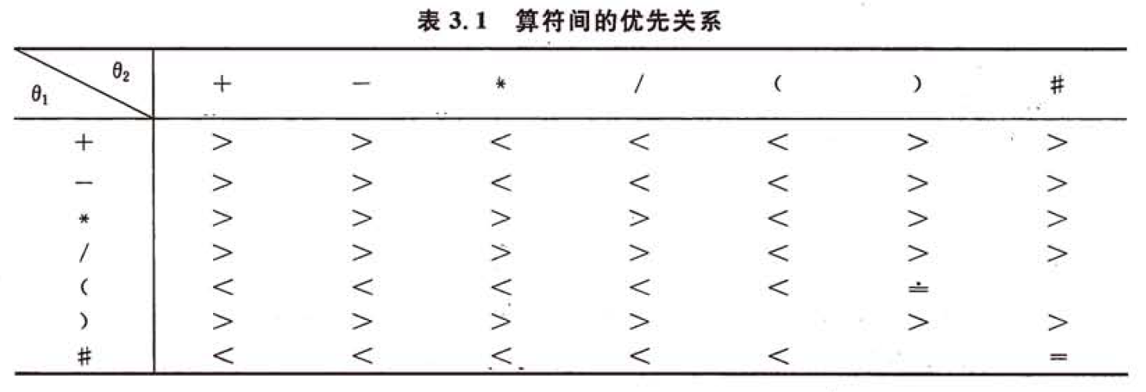
char Precede(char c1, char c2) {
if (c1 == '+' && c2 == '+') return '>'; ...
}
算法3.16
int EvaluateExpression(char *expr) {
Stack SOP, SVAL;
InitStack(SOP); Push(SOP, '#'); InitStack(SVAL);
expr[strlen(expr)] = '#';
char tmp[2]; int i=0; char c=expr[i++];
while (c != '#' || GetTop(SOP) != '#') {
if (!IsOperator(c)) {
tmp[0] = c; tmp[1] = '\0'; Push(SVAL, atoi(tmp));
c = expr[i++];
}
else switch(Precede(GetTop(SOP), c)) {
case '<': Push(SOP, c); c = expr[i++]; break;
case '=': Pop(SOP, c); c = expr[i++]; break;
case '>': char theta; Pop(SOP, theta);
int a, b; Pop(SVAL, b); Pop(SVAL, a);
Push(SVAL, Operate(a, theta, b)); break;
}
}
expr[strlen(expr)] = '\0'; return GetTop(SVAL);
}
bool IsOperator(char c) {
return c == '+' || c == '-' ...
}
int Operate(int a, char c, int b) {
if (c == '+') return a+b; ...
}

Slide 16
三种表达式
表达式的相互转换
如4×2+(7-8÷2)转为逆波兰式：42×782÷-+
逆波兰式中，运算符的出现顺序决定了运算顺序
将中缀表达式转为逆波兰式，可以用操作符栈来实现
对逆波兰式求值，可以用操作数栈来实现
表达式 | 前缀(prefix)表达式 | 中缀(infix)表达式 | 后缀(postfix)表达式
别名 | 波兰式(Polish notation) |  | 逆波兰式(Reverse Polish notation)
特点 | 运算符在操作数之前 | 运算符在操作数中间 需要括号表示优先级 | 运算符在操作数之后
例 | *a+bc | a*(b+c) | abc+*

Slide 17
逆波兰式求值（算法3.14）
出现操作数则入栈
出现运算符则出栈两个数，运算结果入栈
例：42×782÷-+
2
8
4
2
7
7
3
4
8
8
8
11
OPND
OPND
OPND
OPND
OPND

Slide 18
中缀表达式转为逆波兰式（算法3.15）
出现操作数则直接输出
出现运算符则与栈顶元素比较优先级
例：4×2+(7-8÷2)
)
#
÷
-
(
×
+
+
#
#
#
OPTR
OPTR
OPTR
4
2
×
7
8
2
÷
-
+

Slide 19
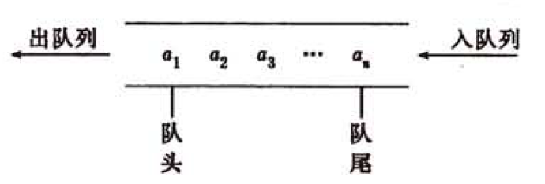
3.4 队列的基本概念
队列(queue)：只允许在表的一端插入元素、而在另一端删除元素的线性表
同样是操作受限的线性表
插入端：队尾(rear, back)
删除端：队头(front)
先进先出(first in first out, FIFO)

Slide 20
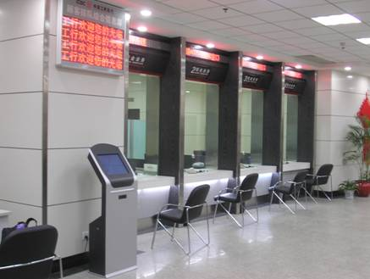
队列应用举例
银行排队系统（客户取号、柜台叫号）
计算机操作系统中的多任务调度
若队列中数据元素有优先级，则称优先队列

Slide 21
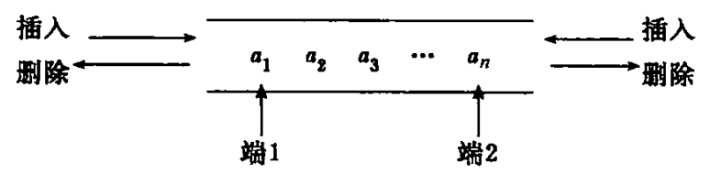
双端队列(double-ended queue, deque)：只允许插入和删除操作在表的两端进行的线性表
栈、队列都是双端队列的特例
C++中提供stack、queue、deque三个类

Slide 22
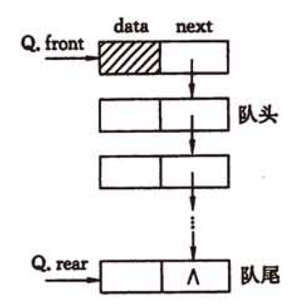
3.5 队列表示与实现
链队列：队列的链式存储结构
头指针 – 指向附设头结点，便于删除元素
尾指针 – 便于插入元素
typedef LinkList QueuePtr;
typedef struct {
QueuePtr front; // 头指针
QueuePtr rear; // 尾指针
} LinkQueue;

Slide 23
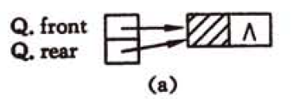
链队列基本操作的实现
构造空队列
判断队列是否为空
void InitQueue_L(LinkQueue &Q) {
Q.front = Q.rear = new LNode;
Q.front->next = NULL;
}
bool QueueEmpty_L(LinkQueue Q) {
return Q.front == Q.rear;
// 或者 return Q.front->next == NULL;
}

Slide 24
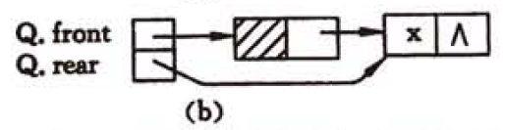
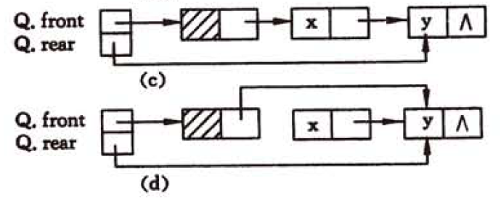
入队
出队
void EnQueue_L(LinkQueue &Q, ElemType e) {
QueuePtr p = new LNode;
p->data = e; p->next = NULL;
Q.rear->next = p;
Q.rear = p;
}
bool DeQueue_L(LinkQueue &Q, ElemType &e) {
if (QueueEmpty_L(Q)) return false;
QueuePtr p = Q.front->next;
e = p->data;
Q.front->next = p->next;
if (Q.rear == p) Q.rear = Q.front; // 注意：队列变空特殊处理
delete p; return true;
}

Slide 25
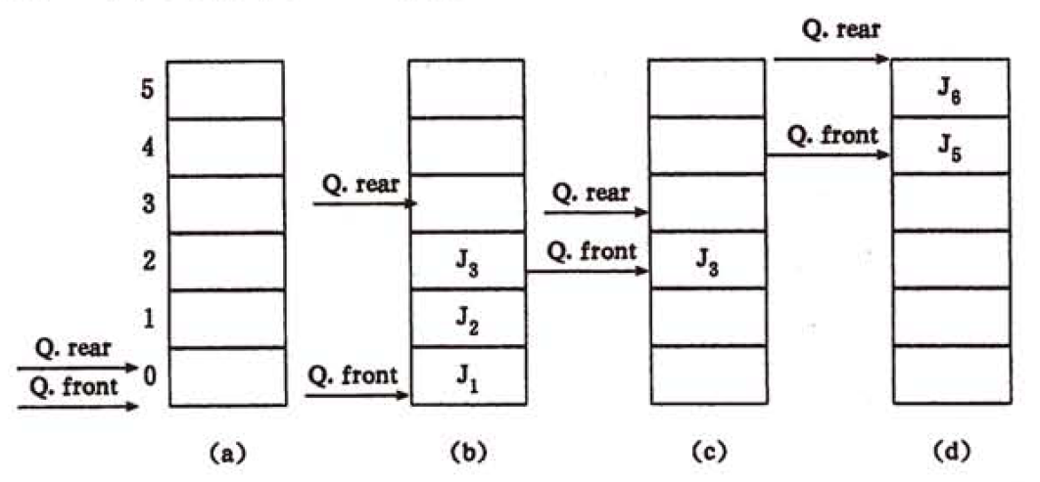
顺序队列：队列的顺序存储结构
头指针指向队首元素
约定：尾指针指向队尾元素的下一个位置
简单照搬顺序表的实现方法，造成存储空间浪费，移动元素太耗时
解决方法：假想存储空间为“环形”

Slide 26
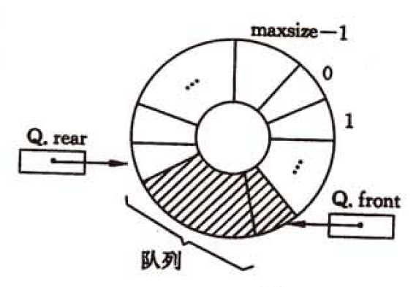
循环队列：用假想的“环形”存储空间表示的队列
实际存储空间为线性，“环形”是通过计算来模拟
用长度为R的数组来表示环，则某一位置x的下一位置为
(x+1)%R
两个位置x和y之间的距离为
(y-x+R)%R

Slide 27
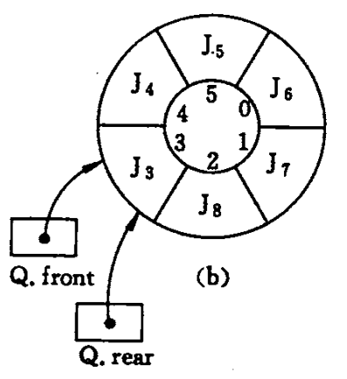
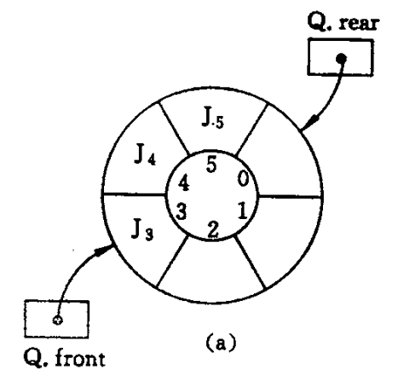
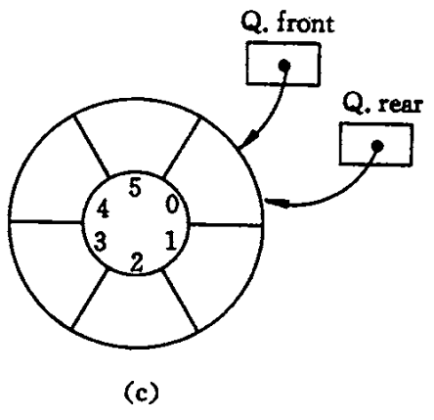
循环队列的问题：如何区分队空和队满
解决方案：少用一个元素空间，约定
“头指针在尾指针的下一位置”表示队满
“头尾相等”表示队空

Slide 28
循环队列的实现
循环队列基本操作的实现
构造空队列
typedef struct {
ElemType *elem; // 基地址
int queuesize; // 当前分配内存大小
int front;
int rear;
} SqQueue;
void InitQueue_sq(SqQueue &Q, int msize) {
Q.elem = new ElemType[msize];
Q.queuesize = msize;
Q.front = Q.rear = 0;
}

Slide 29
求队列长度
入队
出队
int QueueLength_sq(SqQueue Q) {
return (Q.rear - Q.front + Q.queuesize) % Q.queuesize;
}
void EnQueue_sq(SqQueue &Q, ElemType e) {
if ((Q.rear+1) % Q.queuesize == Q.front) Increment(Q);
Q.elem[Q.rear] = e; Q.rear = (Q.rear+1) % Q.queuesize;
}
bool DeQueue_sq(SqQueue &Q, ElemType &e) {
if (Q.front == Q.rear) return false;
e = Q.elem[Q.front]; Q.front = (Q.front+1) % Q.queuesize;
return true;
}

Slide 30
思考：还有哪些方法可以实现循环队列，避免队空和队满的混淆问题？
方法1：设变量length表示队列长度
方法2：设标志位full表示是否队满
方法3：设标志位empty表示是否队空
typedef struct {
ElemType *elem; // 基地址
int queuesize; // 当前分配内存大小
int front, rear, length; // 保留front或者rear之一即可
} SqQueue;

Slide 31
3.6 队列的应用
例：银行排队系统仿真
仿真(simulation)是一类重要的计算机应用，可以辅助系统设计与优化
数据结构：客户、银行窗口、排队
typedef struct {
char *name; // 客户姓名
int arrival; // 客户到达银行的时间
int service_time; // 客户办理业务所需时间
} customer;
enum status {idle, busy};
typedef struct {
status cur_status; // 窗口当前状态：忙or闲
int cur_start_time; // 当前状态开始的时间
int cur_customer; // 当前服务客户的编号（如果在忙）
} window;
void bank_simulation(int, customer*, int, window*);

Slide 32
void bank_simulation(int nc, customer *cust, int nw, window *win) {
const int TIME = 60; int t = 0; int c, w; int idw = nw;
SqQueue Q; InitQueue_sq(Q, 100);
cout << "Bank open now" << endl;
... // 所有窗口状态初始化为idle
while (t < TIME || QueueLength_sq(Q) > 0 || idw < nw) {
if (t < TIME) for (c=0; c<nc; ++c)
if (cust[c].arrival == t) EnQueue_sq(Q, c);
for (w=0; w<nw; ++w) if (win[w].cur_status == busy) {
c = win[w].cur_customer;
if (t - win[w].cur_start_time == cust[c].service_time) {
win[w].cur_status = idle; win[w].cur_start_time = t;
++idw;
}}
for (w=nw-1; w>=0; --w) {
if (win[w].cur_status == idle && QueueLength_sq(Q) > 0) {
DeQueue_sq(Q, c); --idw;
... // 将窗口状态改为busy
}}
++t;}
cout << "Bank close now" << endl;
}

Slide 33
3.7 递归应用示例
程序设计中如何实现函数调用？
int main() {
int s = first(1,2,3); printf("%d\n", s);
}
int first(int a, int b, int c) {
return a + second(b, c);
}
int second(int x, int y) {
return x - third(y);
}
int third(int z) {
return z * z;
}
后调用，先返回——使用栈

Slide 34
函数调用的执行过程
调用之前，将调用函数的工作状态（当前位置、当前变量等）入栈保存
调用：形实结合、转移到被调用函数并执行
调用之后：出栈恢复调用函数的工作状态，继续执行调用函数
系统工作栈：用于函数调用的栈结构
栈中的数据元素为函数的工作状态
当前位置、当前变量等
以递归函数为例，解释系统工作栈原理

Slide 35
递归函数：（直接或间接）调用自身的函数
很多数学函数是用递归的方式定义的
如斐波那契数列
递归函数的正确性判断：有限步终止
int fib(unsigned int n) {
if (n <= 1) return n;
else return fib(n-1) + fib(n-2);
}
int fib(unsigned int n) {
return fib(n-1) + fib(n-2);
}
int fib(unsigned int n) {
if (n <= 1) return n;
else return fib(n+2) - fib(n+1);
}
Notes:
要理解递归，先要理解递归

Slide 36
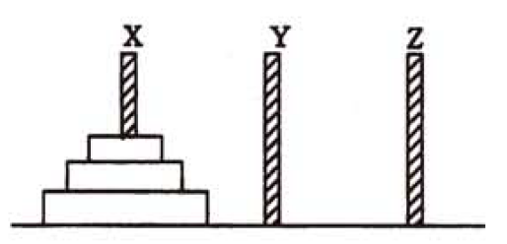
Hanoi塔问题
最简问题：将1个盘子由X移到Z
问题规约：将n个盘子由X移到Z
将n-1个盘子由X移到Y
将盘子n由X移到Z
将n-1个盘子由Y移到Z
算法3.31
void hanoi(int n, char x, char y, char z) {
if (n==1) move(x,1,z);
else {
hanoi(n-1, x, z, y);
move(x,n,z);
hanoi(n-1, y, x, z);
}
}
void move(char u, int i, char v) {
printf("move %d from %c to %c", i, u, v);
}

Slide 37
Hanoi塔问题 – 执行过程
1 int main() {
2 hanoi(3, 'A', 'B', 'C’);
3 }
4 void hanoi(int n, char x, char y, char z) {
5 if (n==1)
6 move(x,1,z);
7 else {
8 hanoi(n-1, x, z, y);
9 move(x,n,z);
a hanoi(n-1, y, x, z);
b }
c }
工作栈 | 当前变量
main,L2

Slide 38
Hanoi塔问题 – 执行过程
1 int main() {
2 hanoi(3, 'A', 'B', 'C’);
3 }
4 void hanoi(int n, char x, char y, char z) {
5 if (n==1)
6 move(x,1,z);
7 else {
8 hanoi(n-1, x, z, y);
9 move(x,n,z);
a hanoi(n-1, y, x, z);
b }
c }
工作栈 | 当前变量
hanoi,L5 | n=3,x=A,y=B,z=C
main,L2

Slide 39
Hanoi塔问题 – 执行过程
1 int main() {
2 hanoi(3, 'A', 'B', 'C’);
3 }
4 void hanoi(int n, char x, char y, char z) {
5 if (n==1)
6 move(x,1,z);
7 else {
8 hanoi(n-1, x, z, y);
9 move(x,n,z);
a hanoi(n-1, y, x, z);
b }
c }
工作栈 | 当前变量
hanoi,L8 | n=3,x=A,y=B,z=C
main,L2

Slide 40
Hanoi塔问题 – 执行过程
1 int main() {
2 hanoi(3, 'A', 'B', 'C’);
3 }
4 void hanoi(int n, char x, char y, char z) {
5 if (n==1)
6 move(x,1,z);
7 else {
8 hanoi(n-1, x, z, y);
9 move(x,n,z);
a hanoi(n-1, y, x, z);
b }
c }
工作栈 | 当前变量
hanoi,L5 | n=2,x=A,y=C,z=B
hanoi,L8 | n=3,x=A,y=B,z=C
main,L2

Slide 41
Hanoi塔问题 – 执行过程
1 int main() {
2 hanoi(3, 'A', 'B', 'C’);
3 }
4 void hanoi(int n, char x, char y, char z) {
5 if (n==1)
6 move(x,1,z);
7 else {
8 hanoi(n-1, x, z, y);
9 move(x,n,z);
a hanoi(n-1, y, x, z);
b }
c }
工作栈 | 当前变量
hanoi,L8 | n=2,x=A,y=C,z=B
hanoi,L8 | n=3,x=A,y=B,z=C
main,L2

Slide 42
Hanoi塔问题 – 执行过程
1 int main() {
2 hanoi(3, 'A', 'B', 'C’);
3 }
4 void hanoi(int n, char x, char y, char z) {
5 if (n==1)
6 move(x,1,z);
7 else {
8 hanoi(n-1, x, z, y);
9 move(x,n,z);
a hanoi(n-1, y, x, z);
b }
c }
工作栈 | 当前变量
hanoi,L5 | n=1,x=A,y=B,z=C
hanoi,L8 | n=2,x=A,y=C,z=B
hanoi,L8 | n=3,x=A,y=B,z=C
main,L2

Slide 43
Hanoi塔问题 – 执行过程
1 int main() {
2 hanoi(3, 'A', 'B', 'C’);
3 }
4 void hanoi(int n, char x, char y, char z) {
5 if (n==1)
6 move(x,1,z);
7 else {
8 hanoi(n-1, x, z, y);
9 move(x,n,z);
a hanoi(n-1, y, x, z);
b }
c }
工作栈 | 当前变量
hanoi,L9 | n=2,x=A,y=C,z=B
hanoi,L8 | n=3,x=A,y=B,z=C
main,L2

Slide 44
Hanoi塔问题 – 执行过程
1 int main() {
2 hanoi(3, 'A', 'B', 'C’);
3 }
4 void hanoi(int n, char x, char y, char z) {
5 if (n==1)
6 move(x,1,z);
7 else {
8 hanoi(n-1, x, z, y);
9 move(x,n,z);
a hanoi(n-1, y, x, z);
b }
c }
工作栈 | 当前变量
hanoi,La | n=2,x=A,y=C,z=B
hanoi,L8 | n=3,x=A,y=B,z=C
main,L2

Slide 45
Hanoi塔问题 – 执行过程
1 int main() {
2 hanoi(3, 'A', 'B', 'C’);
3 }
4 void hanoi(int n, char x, char y, char z) {
5 if (n==1)
6 move(x,1,z);
7 else {
8 hanoi(n-1, x, z, y);
9 move(x,n,z);
a hanoi(n-1, y, x, z);
b }
c }
工作栈 | 当前变量
hanoi,L5 | n=1,x=C,y=A,z=B
hanoi,La | n=2,x=A,y=C,z=B
hanoi,L8 | n=3,x=A,y=B,z=C
main,L2

Slide 46
Hanoi塔问题 – 执行过程
1 int main() {
2 hanoi(3, 'A', 'B', 'C’);
3 }
4 void hanoi(int n, char x, char y, char z) {
5 if (n==1)
6 move(x,1,z);
7 else {
8 hanoi(n-1, x, z, y);
9 move(x,n,z);
a hanoi(n-1, y, x, z);
b }
c }
工作栈 | 当前变量
hanoi,L9 | n=3,x=A,y=B,z=C
main,L2
以下略……

Slide 47
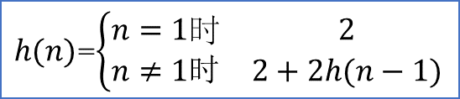
时间复杂度分析
void hanoi(int n, char x, char y, char z) {
if (n==1) move(x,1,z);
else {
hanoi(n-1, x, z, y);
move(x,n,z);
hanoi(n-1, y, x, z);
}
}
$h(n)$=$\left\{\begin{matrix}n=1时 & 2 \\ n≠1时 & 2+2h(n−1)\end{matrix}\right.$
h(n)=O(2^{n})

Slide 48
递归函数的特点
优点
结构清晰、可读性好
正确性容易证明
缺点
时间复杂度高（递归自身特性、函数调用）
空间复杂度高（系统工作栈）
递归函数可以用栈改写
当递归函数计算复杂度过高时，应考虑不用递归的替代方案
如：计算斐波那契数列的非递归算法

Slide 49
本章复习提纲
栈和队列的基本概念
栈和队列的表示与实现
顺序栈、链栈、循环队列、链队列
基本操作的实现
栈的应用
表达式求值（三种表达式）
系统工作栈、递归函数、递归与栈的等价性

Slide 50
作业
3.2 出栈序列
3.5 判断逆序序列算法
3.7 转逆波兰式算法
3.10 循环队列算法
3.13 递归转非递归算法
3.15 写一个递归算法，对不带头结点的单链表进行逆序，要求输入参数是单链表的头指针，返回逆序之后的头指针。

